Slide 1
МАТЕМАТИКА
5 – «А» класс
17.04.2020

Slide 2
Как называются эти геометрические фигуры:
прямая
луч
отрезок

Slide 3
Рассмотрим еще одну фигуру.
Как образовалась эта фигура?

Slide 4
Угол
Цели урока:
Ты узнаешь:
понятие угла
виды углов
Ты научишься:
обозначать углы
различать виды углов

Slide 5
Угол – это геометрическая фигура, которая состоит из точки и двух лучей, исходящих из этой точки.
А
Стороны угла – лучи ВА и ВМ.
Луч ВА
Угол
АВМ
В
В
Луч ВМ
Вершина угла – точка В
М

Slide 6
H
Внешняя область угла
Внутренняя область
угла HOK
O
K

Slide 7
L
h
R
Z
Y
D
V
X
W
P
C
S
O
k
E
N
Какие из отмеченных точек лежат внутри угла?
Какие во внешней области?

Slide 8
Назовите углы
А
N
H
С
Т
А
О
S
HTN
САМ
М
В
HTS
АОВ
NTS

Slide 9
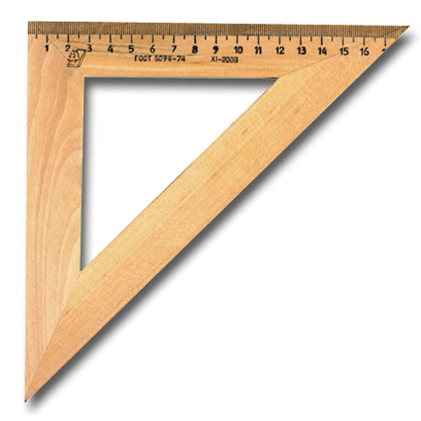
Чертежный треугольник
Виды углов

Slide 10
Виды углов
ОСТРЫЙ
ПРЯМОЙ
ТУПОЙ
РАЗВЕРНУТЫЙ

Slide 11
Д
М
К
С
N
С
А
М
O
L

Slide 12
1. Отметь точки А и В на сторонах угла
2. Отметь точки С и Д внутри угла
3. Отметь точки Е и Н вне угла.
Н
М
В
С
А
О
Д
Е
Р

Slide 13
Домашняя работа
№870 на стр 92
Определить виды углов

Slide 14
Оценивание:
«5»-0 ошибок
«4»-1 ошибка
«3»-2 ошибки
Дескриптор
Назвать углы и обозначать их | 1 б
Определить вид угла | 2 б
Отметить точки во внешней и внутренней области угла | 2 б

Slide 15
Пожалуйста, оцените своё настроение
Я всё понял, настроение хорошее
я не всё усвоил, мне надо ещё
поработать

